Slide 1
Проект на тему:
«Твои права – малыш»
Автор проекта:
Бондаренко
Ирина
Викторовна
МКДОУ детский сад «Сказка»

Slide 2
Актуальность проекта:
Права детей сегодня стали «модной» темой, наша страна встала на путь становления правового государства, а в цивилизованном обществе права и интересы человека должны быть поставлены на первое место. Необходимым условием этого является информированность людей, знание ими своих прав и обязанностей.

Slide 3
Проблема:
У детей недостаточно представлений о правах ребенка, о правильном отношении к окружающему миру взрослых. Дошкольное детство - уникальный период в жизни человека, в процессе которого формируется развитие личности. Период, когда ребенок находится в полной зависимости от окружающих его взрослых – родителей и педагогов.

Slide 4
Задачи:
Изучить литературу по данной теме.
Познакомить родителей с правовыми документами, с историей принятия Конвенции ООН «О правах ребенка» и правами, закрепленными в ней, дать представления о защите прав ребенка, тем самым повысить уровень правовой культуры родителей.
Познакомить детей в соответствии их возрасту форме с основными документами по защите прав человека и их правами.

Slide 5
Цели:
упорядочить, систематизировать знания детей о гражданских правах и обязанностях;
развивать правовое мировоззрение и представления о нравственности;
учить анализировать, рассуждать, сопоставлять, делать выводы;
воспитывать чувство уважения к другим людям;
развивать речь, память, мышление воспитанников, расширять их кругозор, обогащать словарный запас.

Slide 6
Ожидаемые результаты:
Ребенок:
углубляет и расширяет знания о правах ребенка;
пополняет словарный запас;
развивает навыки общения и речь;
стимулирует познавательные интересы и расширяет кругозор;
развивает художественно- творческие навыки.

Slide 7
Ожидаемые результаты:
Родители:
Уточнить и углубить знания родителей о правах ребенка;
Формирование доброжелательного отношения родителей к своему ребенку;
Педагогическое просвещение родителей по использованию в процессе воспитания детей методов поощрения и наказания.

Slide 8
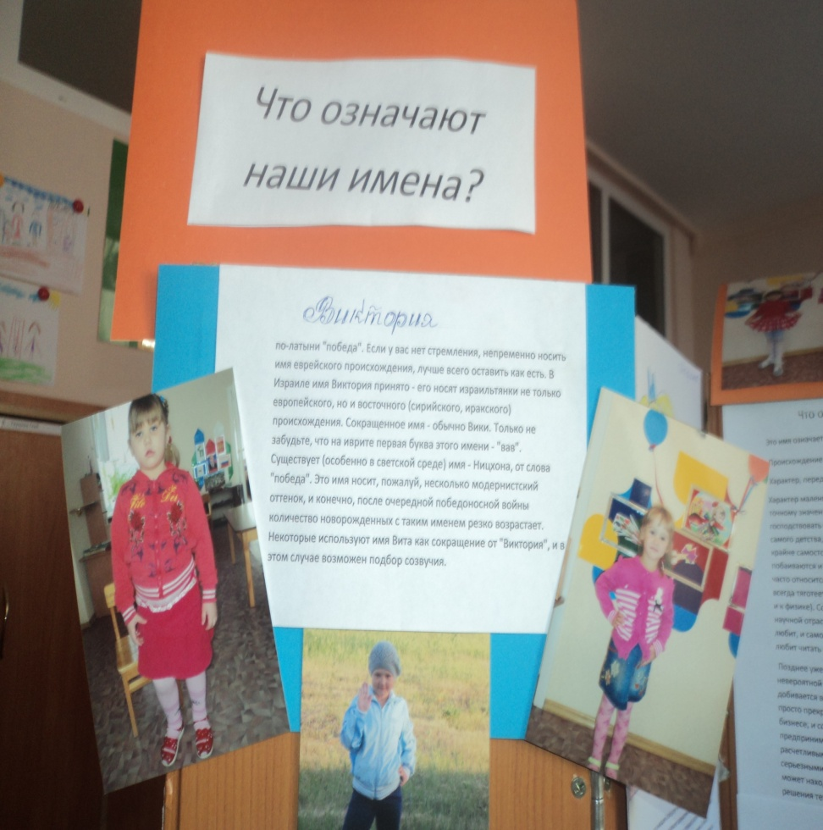
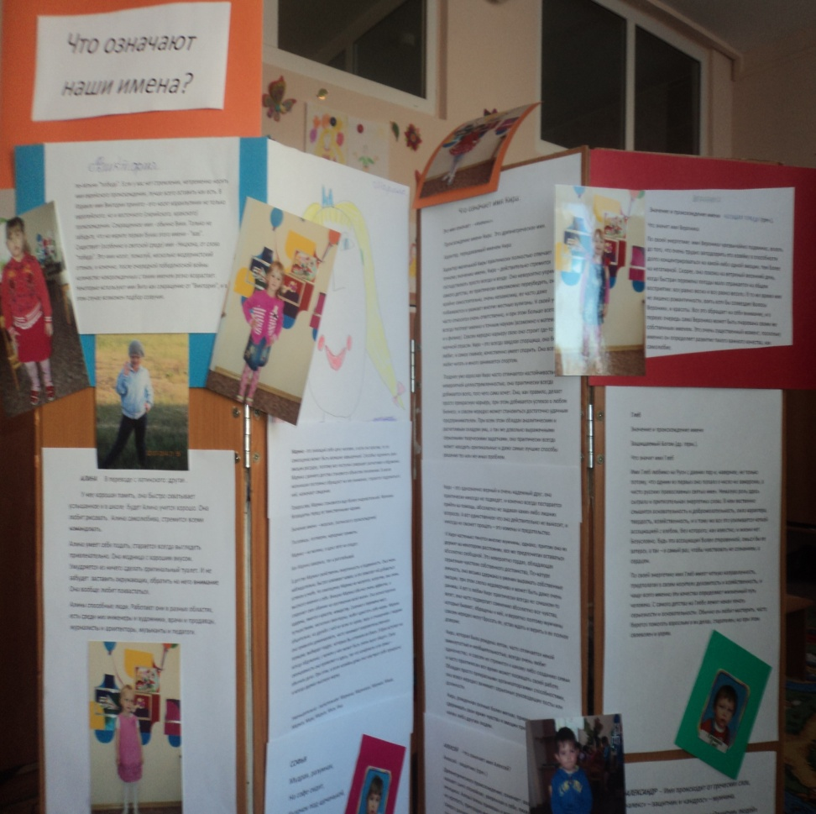
Конкурс «Что означает мое имя»

Slide 9
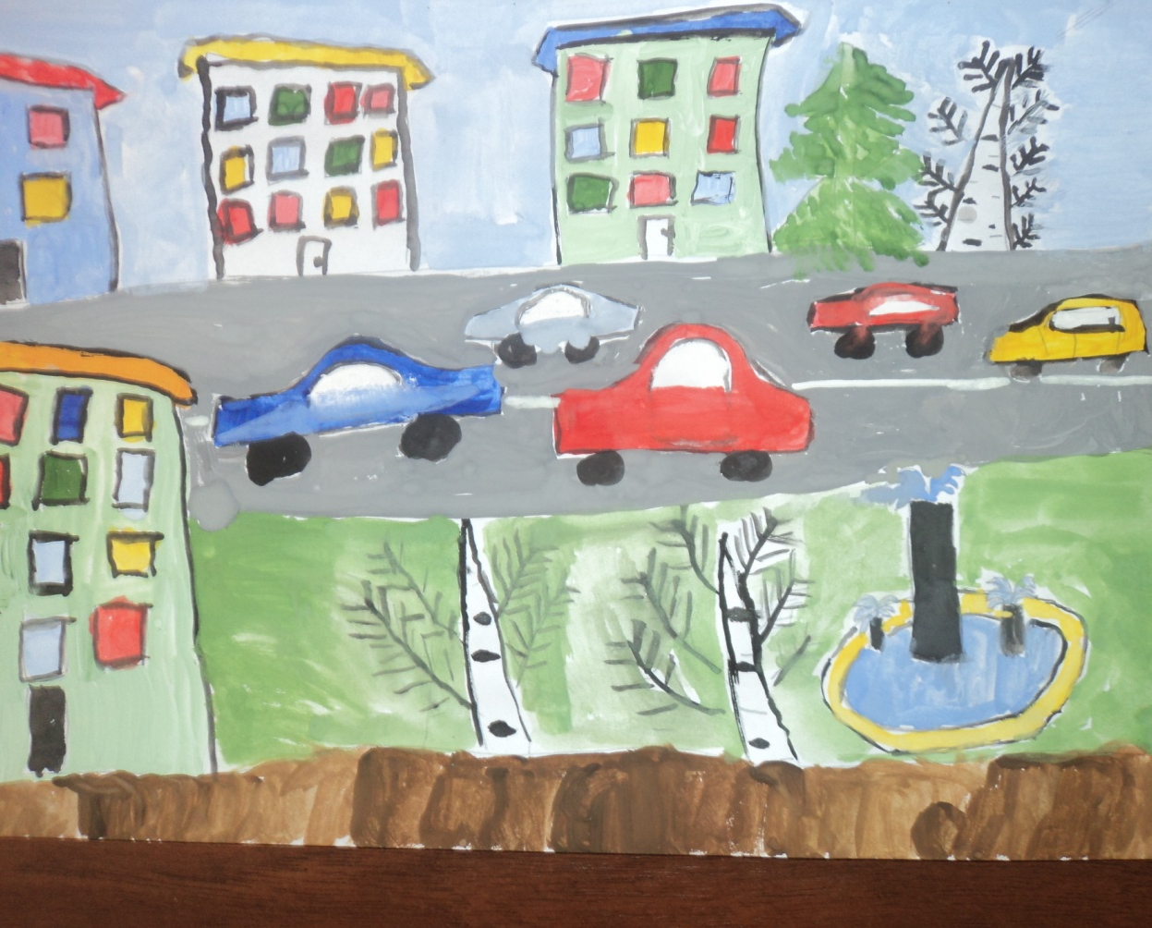
конкурс детских рисунков
«Мой дом –
моя крепость»

Slide 10
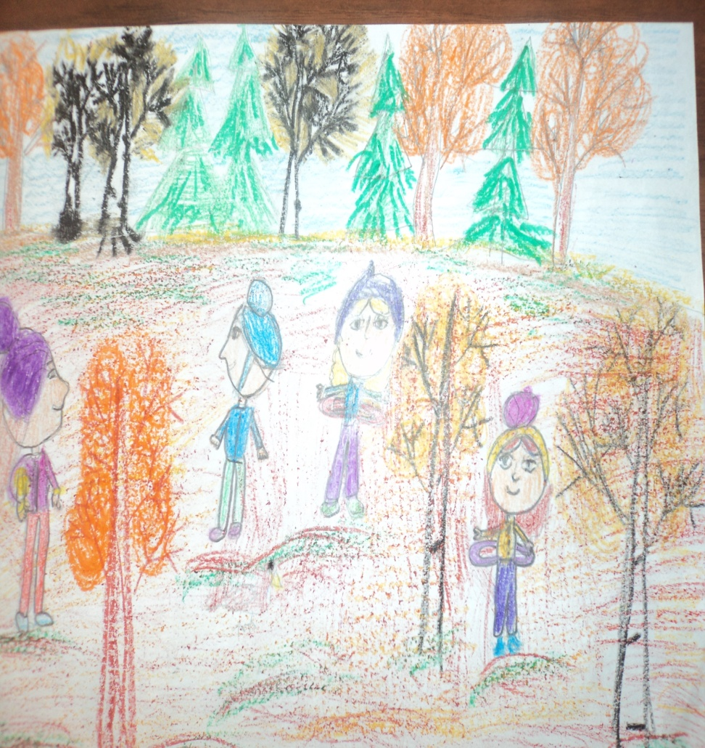
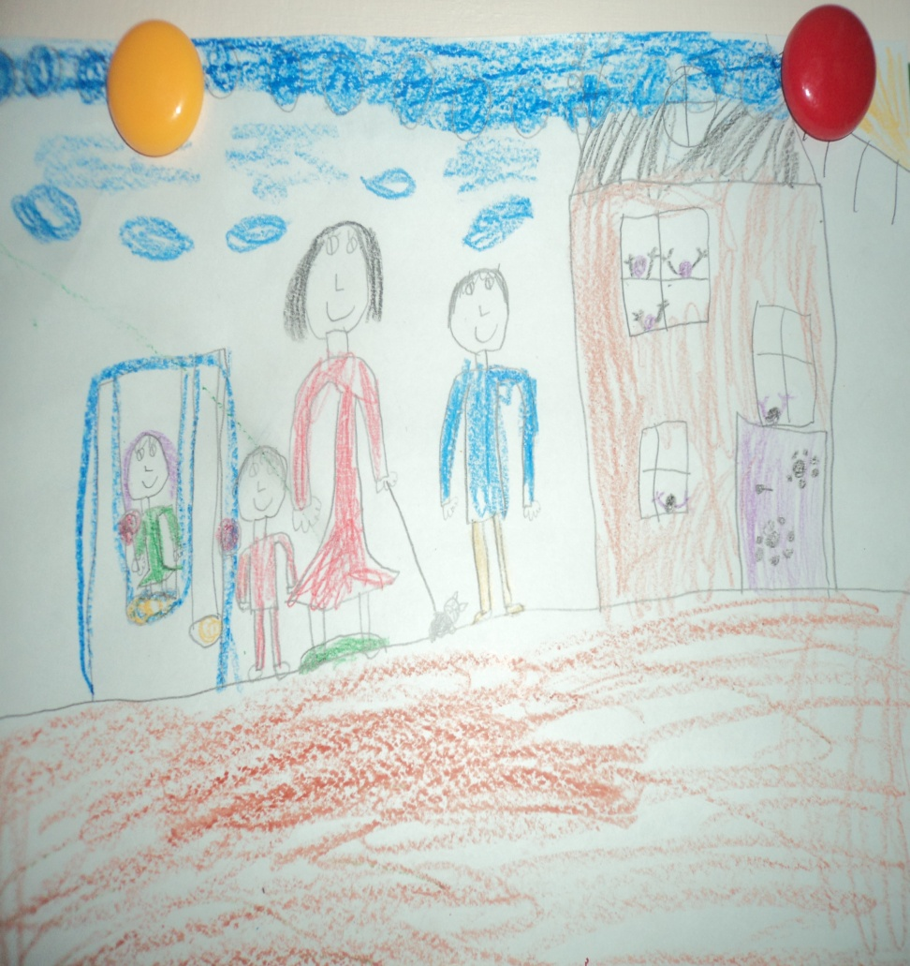
Конкурс детского рисунка

Slide 11
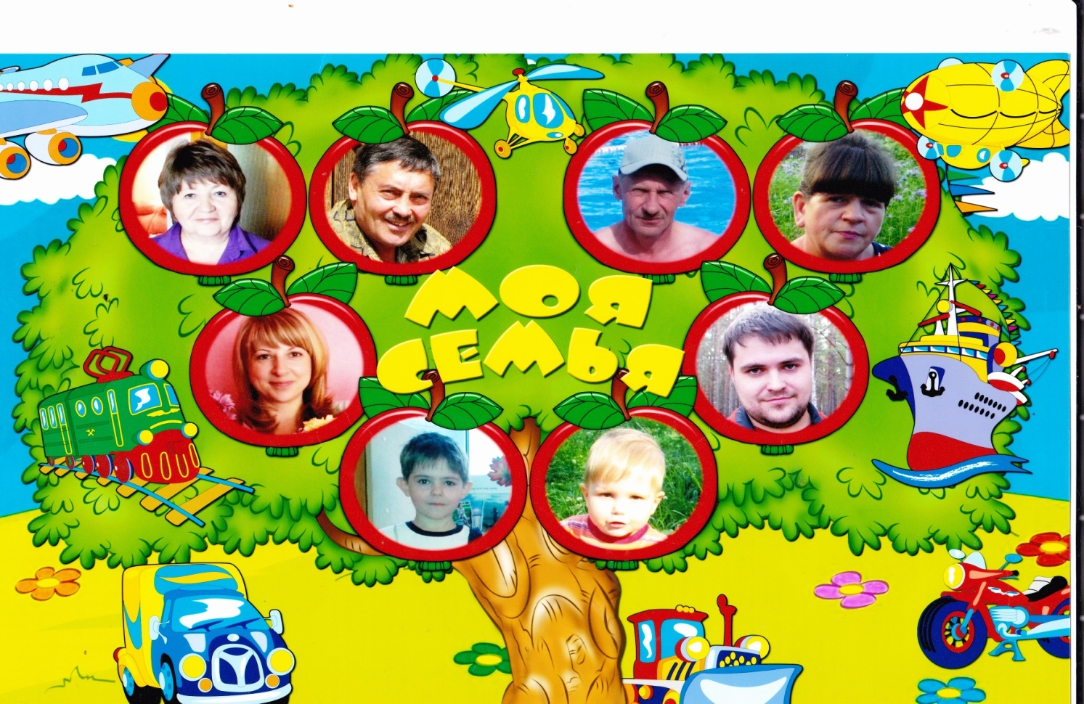
«Семейное древо»

Slide 12
Результативность:
Дети были заинтересованы, проявляли активное участие в создании выставок. Удалось обогатить и расширить представления о правах ребенка. Увеличился объем знаний, возросла познавательная активность детей.
Удалось сформировать предпосылки поисковой деятельности .
Работа над проектом способствовала развитию творческого мышления и воображения
В процессе работы над проектом, повысилась самооценка детей
Родители с огромным удовольствием принимали активное участие в реализации проекта.

Slide 13
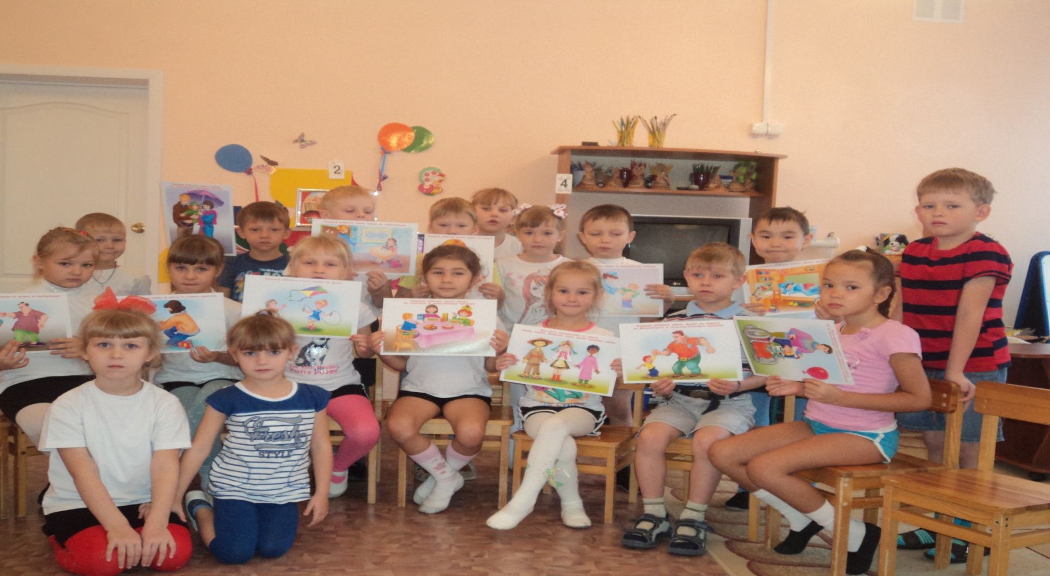
Спасибо за внимание

